Slide 1
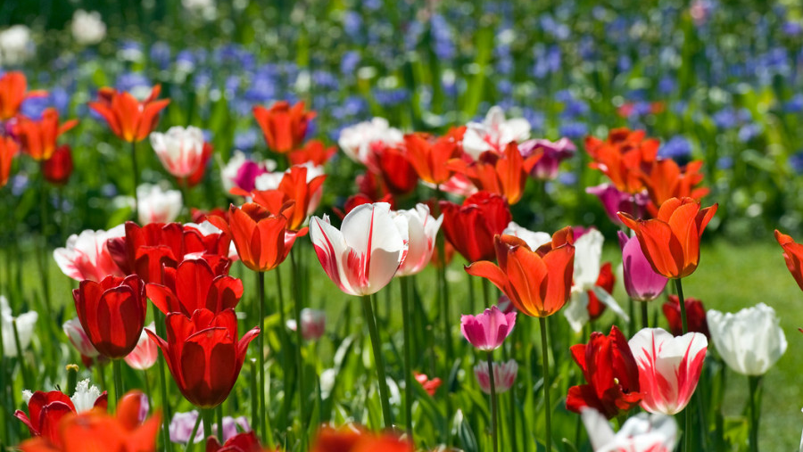
Zwyczaje przywitania wiosny
Julia Kokosińska kl.VII b

Slide 2
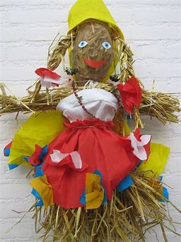
TOPIENIE MARZANNY
Najbardziej znanym zwyczajem na powitanie wiosny i pożegnanie zimy jest topienie marzanny. Otóż marzanna to słowiańska bogini, która symbolizuje zimę i śmierć. Przez niektórych uważana jest za demona. Tak naprawdę zwyczaj ten pochodzi od święta Słowian – Jare, które przypada na równonoc wiosenną (20/21 marca). Kukłę marzanny wykonywało się ze słomy, owijano biały płótnem i przyozdabiano wstążkami oraz koralikami. Kiedyś dzieci razem z marzanną i gałązkami jałowca obchodziły wszystkie domy we wsi i podtapiały lalkę w różnych źródłach wody. Wieczorem młodzież przejmowała kukłę, wyprowadzała ją z miasta, podpalała i wrzucała do wody. Następnie zapalano ogniska na wzgórzach aby przywitać wiosnę. Zbierano także witki wierzbowe i leszczynowe. Składano je na stosach i palono. Czasem okadzano nimi gospodarstwa. Dziś bardzo rzadko robi się marzannę i nie jest to traktowane jako święto tylko jako dobra zabawa i zajęcie dla przedszkolaków i szkół podstawowych, które robią to w ramach zajęć.

Slide 3
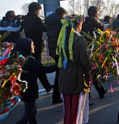
Gaik
Zwyczajem, trochę związanym z topieniem marzanny jest Gaik. Gaik to obchód dziewczyn, najczęściej nastolatek i małych dziewczynek, czasem można się spotkać, że także młodzi chłopcy uczestniczą w tym obchodzie. Osoby te w ręku trzymają gałązkę sosny lub całego iglaka. Z reguły jest ona przystrojona w różne wstążeczki, kwiaty, dzwonki i świecidełka. Tak ustrojone drzewko obnosi się po wsiach śpiewając przy tym piosenki. Tak naprawdę ten zwyczaj można obchodzić przy rożnych świętach. Z reguły obchód jest odprawiany na przywitanie „nowego lata” w Zielone Świątki lub we wtorek po Wielkanocy. Czasem jednak odprawia się go zaraz po topieniu marzanny 21 marca, jako symbol powitania wiosny.

Slide 4
„wiosenne” wagary
Bardzo znaną i rozpowszechnioną tradycją są „wiosenne” wagary. Jest to najmłodszy zwyczaj. W tym roku niestety dzień wiosny przypada w niedzielę, więc z wagarów nici... Coraz częściej jednak w szkołach starają się zorganizować ten dzień inaczej niż prowadzenie normalnych lekcji np. stwarzając okazje do udziału w jakiś konkursach lub wyjść klasowych. Jest to na pewno ulubione święto każdego ucznia oraz studenta. W ten dzień także większość nauczycieli patrzy trochę przychylniejszym okiem na wagarujących, ale tylko ten jeden dzień w roku.

Slide 5
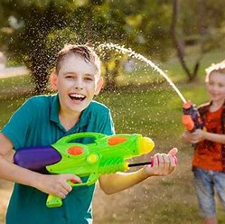
Smingus - dyngus
Tak naprawdę śmingus - dyngus także wywodzi się z obrządku słowiańskiego i choć dzisiaj obchodzimy go w święta wielkanocne, kiedyś był on obchodzony właśnie 21 marca i miał symbolizować pozimowe oczyszczenie ciała i duszy. Podobnie jest z tradycją malowania jajek. Jajko uważano za symbol życia, a przecież właśnie od dnia wagarowicza cała przyroda miała się ożywać, dlatego też w ten dzień je malowano.

Slide 6
Wianki na Wodzie
Rzucanie wianków na wodę nie zawsze musiało kończyć się utratą panieńskiego wianka, ale czasem i tak się zdarzyło w tę wyjątkową noc. Dziewczęta przywiązywały wianki z polnych i ogrodowych kwiatów do deseczek, zapalały ustawione w środku świece i rzucały je na rzekę. Jeśli wianek płynął bez przeszkód albo wyłowił go ukochany, oznaczało to szybki ślub i szczęśliwe życie. Niepomyślną wróżbą dla miłosnych planów było zaplątanie się wianka w przybrzeżnych zaroślach, jego zatonięcie lub zgaśnięcie świecy.

Slide 7
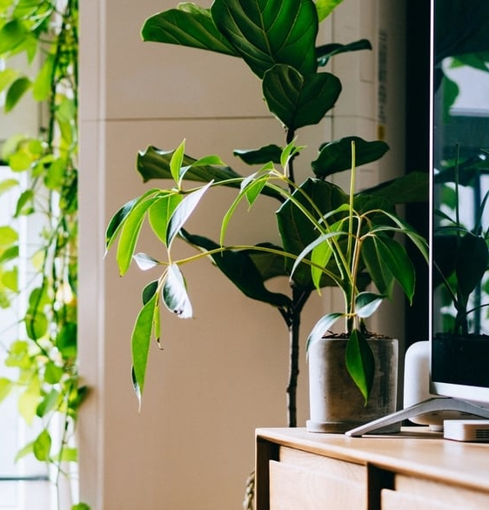
Wiosenne porzadki w domu
Z powitaniem wiosny wiąże się także… sprzątanie domów i obejść. Słynne wiosenne porządki wykonuje podświadomie większość osób, nie wiedzą nawet, że zwyczaj ten wywodzi się z pradawnych wierzeń.

Slide 8
Wiosenne porzadki w ogrodzie
Po za domem powinniśmy również zadbać o nasze ogrody itp.

Slide 9
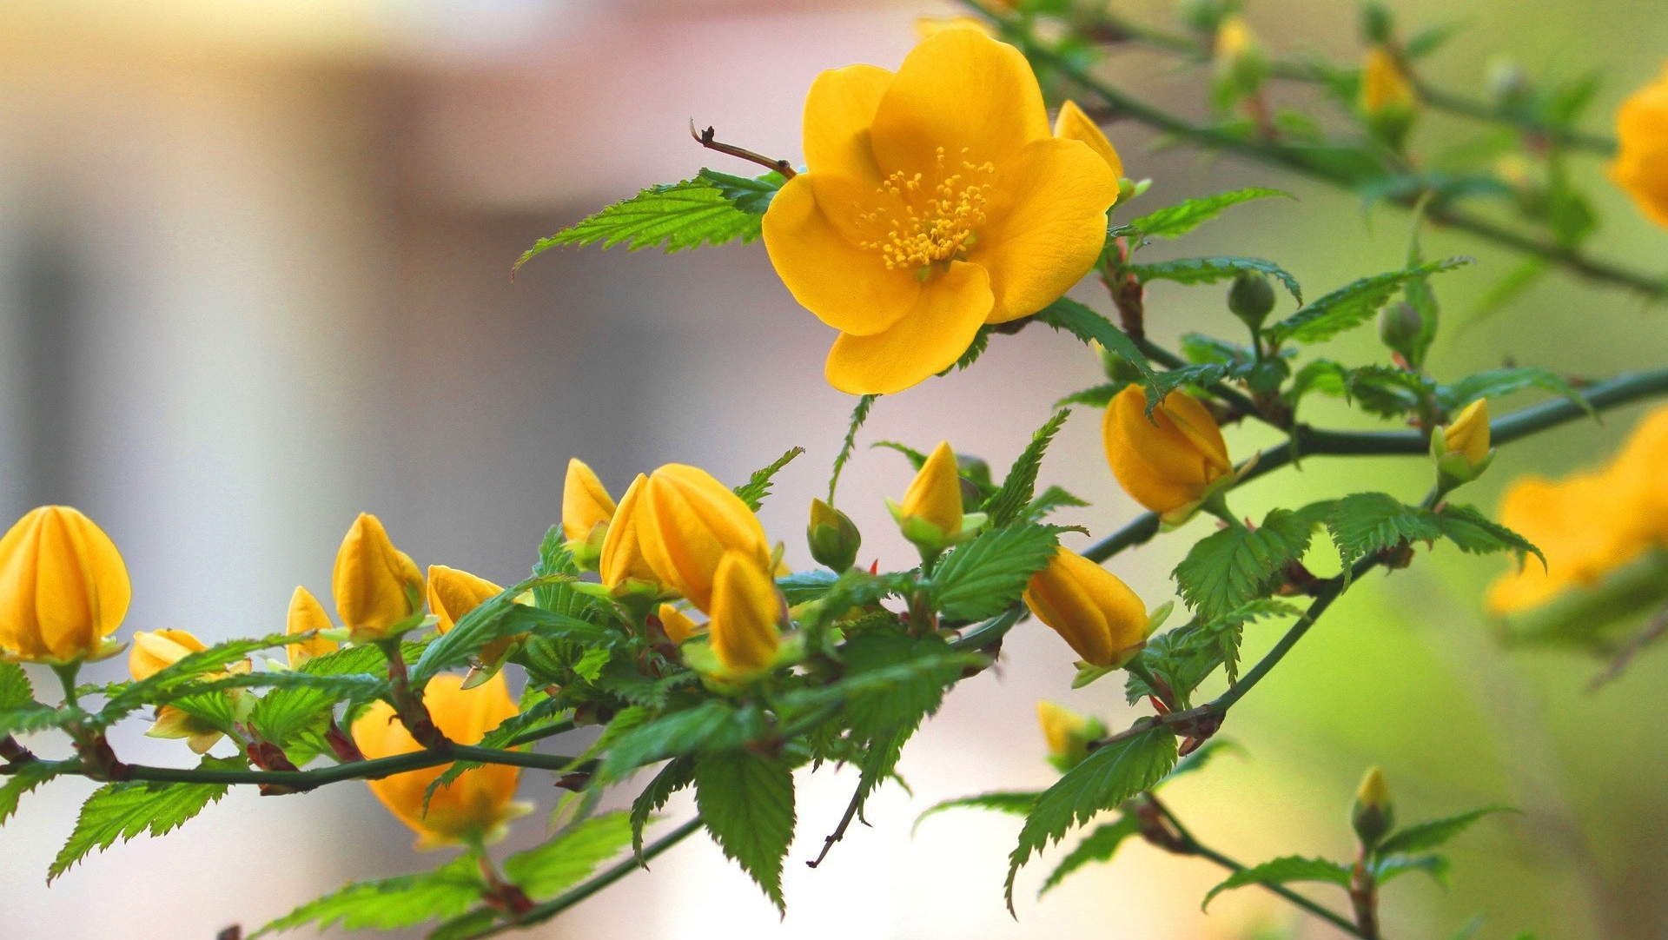
KONIEC DZIEKUJE ZA UWAGE !!!

